Slide 1
WWF России
Инициативы неправительственных организаций как драйвер экологической ответственности российского бизнеса
Шварц Е.А., д.г.н.
Директор по природоохранной политике
WWF России
15 декабря 2017

Slide 2
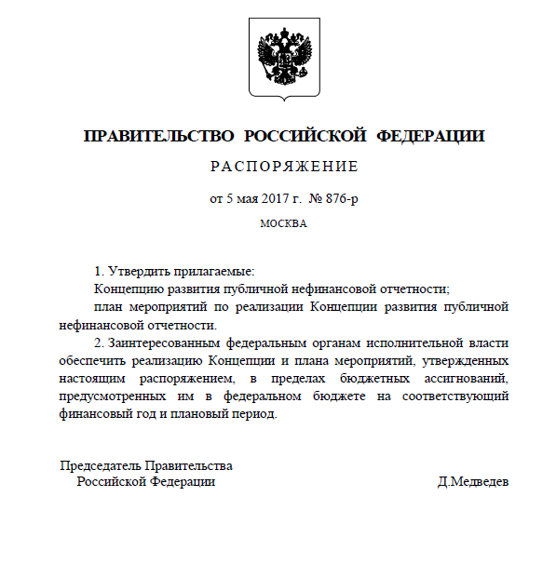
Инициатива «Раскройся в год экологии»
WWF России
Гражданское общество давно говорит :
открытость информации – это путь к конструктивному диалогу общества и бизнеса

Slide 3
В чем заключается проблема?
WWF России
Отсутствие диалога с заинтересованными сторонами на ранних стадиях проектов и последующие конфликты
Несовершенство законодательства в части ОВОС и участия общественности -
Нет возможности реально участвовать ни в обсуждении решений, ни в защите своих экологических прав
Информационная закрытость
Отсутствие достоверной экологической информации
Снижение инвестиционной привлекательности бизнеса

Slide 4
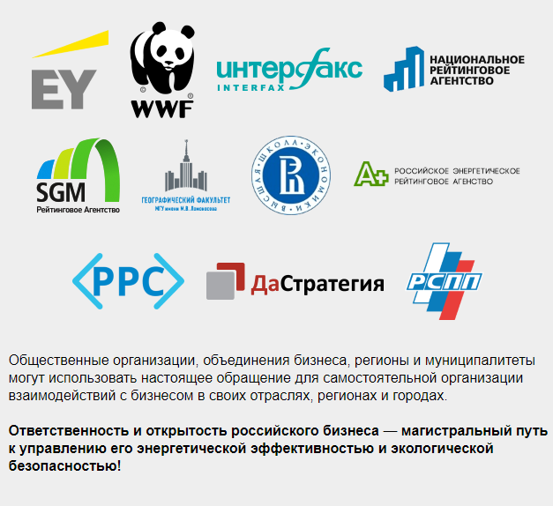
Роль общественных инициатив в повышении прозрачности бизнеса и вовлечению гражданского общества в процесс принятия решений
WWF России
Рейтинг – общественная инициатива по созданию «мягких» стимулов для бизнеса:
- раскрывать информацию, которая действительно важна для общества
- выстраивать диалог с заинтересованными сторонами
- работать над снижением негативных воздействий на состояние окружающей среды НВОС
Клуб разработчиков рейтингов

Slide 5
Наш опыт разработки рейтингов
WWF России
Вовлечение компаний в обсуждение методики обеспечивает
доверие к результатам
Совершенствование методики
Критика
Как подняться в рейтинге?
В последующем – совершенствование экологического менеджмента, снижение негативного воздействия, инвестиции в сохранение биоразнообразия
На первых порах – раскрыть информацию

Slide 6
Что дальше?
WWF России
Совершенствовать методики
Рейтинговать другие отрасли с высокими рисками негативных воздействий на состояние окружающей среды (энергетика).
НО САМОЕ ГЛАВНОЕ
Учет результатов рейтингов в кредитном рейтинговании и при кредитовании
Развитие механизмов общественной верификации информации:
Достоверность и Полнота информации
Развитие механизма общественного заверения нефинансовой информации

Slide 7
WWF России
Спасибо

